Slide 1
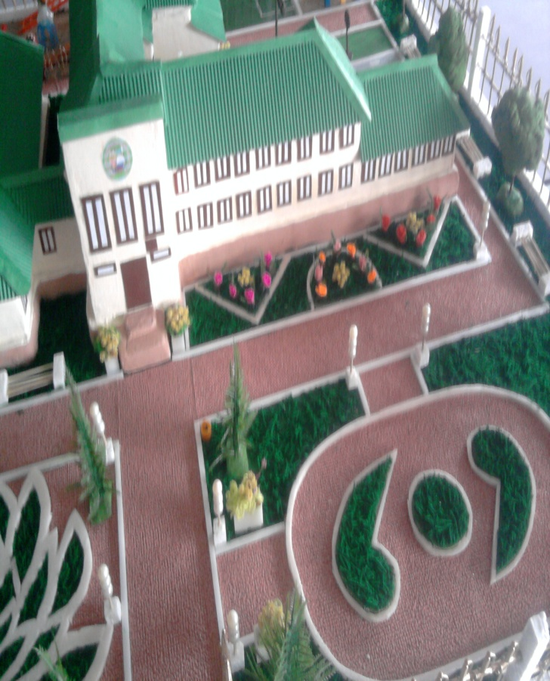
ГОУ ЛНР «Артемовская средняя школа № 8»
Проект “ Школьный двор - моя страна “
Выполнили: Подгорная Дарья,
Упитис Лилия,
Талалаева Дарья,
ученицы 6-А класса
Руководитель: Иванова Елена Николаевна,
учитель технологии
ГОУ ЛНР «Артемовская средняя школа № 8»
г. Артемовск
2021

Slide 2
Актуальность проекта
Школа – это удивительное и родное место для каждого человека. Сюда мы приходим малышами, а уходим почти взрослыми людьми. Именно здесь нас учат доброму, прекрасному.
Школьный двор – это планета детства, это место, где мы проводим большую часть времени.
И нам не все равно, как выглядит наш школьный двор. Видя каждый день прекрасные цветущие клумбы, зеленые газоны, чудесные площадки, мы не только будем получать положительные эмоции, но и научимся беречь красоту, создавать ее своими руками.

Slide 3
Привлечь внимание обучающихся, родителей, учителей к необходимости благоустройства пришкольной территории
Сделать эстетический вид школьного двора наиболее привлекательным
Цель проекта
Привлечь обучающихся школы к активной общественной жизни в рамках проекта
Формировать экологическую культуру обучающихся, бережное отношение к природе

Slide 4
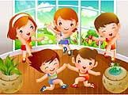
Задания проекта
Привлекать обучающихся, родителей и педагогических работников в совместную общественно-значимую деятельность по благоустройству школьной территории, повышению и развитию инициативы ученических коллективов по улучшению внешнего вида и эстетического состояния школьного двора.
Создание благоприятных условий для отдыха, оздоровления школьников.
Активное использование спортивных сооружений школьной территории для привлечения обучающихся к систематическим занятиям физической культурой и спортом с целью эффективного оздоровления и физического развития личности, формирования позитивных мотивационных установок на ведение здорового образа жизни, профилактики вредных привычек средствами физической культуры и спорта.
Активное использование сооружений школьной территории для активизации познавательной деятельности с целью формирования всесторонне развитой личности.
Обратить внимание учеников и родителей к решению актуальных проблем школы.
Разграничение зон школьной территории с целью создания
благоприятной экологической обстановки.

Slide 5
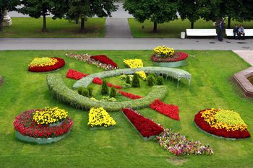
Ключевой вопрос проекта
“ Как сделать нашу школу красивее ”

Slide 6
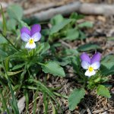
Наш девиз:
Задумайся, затаив дыхание,
Сбивая из шелковых трав росу,
Кроме доброты, дарит нам природа
Себя и свою немеркнущую красоту.

Slide 7
План проекта
Для выполнения проекта мы распределили между собой обязанности:
социолог – Талалаева Дарья
флорист-садовод - Подгорная Дарья
дизайнер по благоустройству школьных площадок – Упитис Лилия
Задания социологу:
исследовать историю развития озеленения школы;
определить, какими растениями можно украсить школьный двор;
определить на школьной территории место расположения оборудованных спортивной и детской площадок;
определить место расположения площадки по изучению правил дорожного движения.
Задание флористу-садоводу:
разработка плана озеленения школьного двора;
изучение биологических особенностей растений и цветов, которые будут расти на территории нашей школы;
подобрать полезные советы по присмотру за растениями.
Задание дизайнеру по благоустройству школьных площадок :
разработать план благоустройства спортивной площадки;
разработать план создания детской игровой площадки.

Slide 8
Описание проекта
Социологом проведено исследование с целью изучения истории развития озеленения школы, изучения мнения обучающихся, родителей и педагогов о том, какими растениями и цветами можно украсить школьный двор; как благоустроить спортивную площадку; как создать детскую площадку и площадку , которая поможет в изучении правил дорожного движения.
АНКЕТА
1.Нужно ли школьному двору эстетическое оформление?
- да
- нет
2. Кто должен участвовать в озеленении пришкольной территории?
- обучающиеся
- родители
- педагоги
- работники школы
3. Кто должен ухаживать за растениями на пришкольном участке?
- обучающиеся
- родители
- учителя
- работники школы

Slide 9
4. Надо ли создать современную спортивную площадку на территории школы?
- да
- нет
5. Нужна ли на территории школы детская площадка?
- да
- нет
6. Нужна ли обучающимся нашей школы площадка по изучению правил дорожного движения?
- да
- нет
7. Нужны ли в школьном дворе зоны отдыха?
- да
- нет
8. Как вы считаете, на какие средства можно сделать нашу школу красивее, создать современные клумбы и газоны, площадки для учебы и отдыха?
- родителей
- спонсоров

Slide 10
Проанализировав ответы, было выявлено, что школьному двору необходимо современное озеленение(96% ответили " да "). Исследование показало, что, по мнению обучающихся, в создании газонов и клумб и благоустройстве территории, должны участвовать педагоги, родители и обучающиеся, а ухаживать за зелеными насаждениями должны обучающиеся(92% опрошенных) и работники школы(64% опрошенных). За создание современных детской и спортивной площадок проголосовало 97%, а за создание площадки по изучению дорожного движения - 88%. За потребность в зонах отдыха проголосовало 98%. С тем, что нужно привлекать средства спонсоров, согласились все.
Флористом-садоводом разработан план озеленения школьного двора: расположение газонов и клумб, посадка деревьев. Изучены биологические особенности растений, которые будут высажены на территории школы и подобраны полезные советы по уходу за клумбами и газонами. Результатом работы флориста-садовода стала информация "Биологические особенности цветущих растений ". Была подобрана информация о цветовой гамме растений, о высоте стеблей, времени цветения. Благодаря этому появилась возможность определить цветы, которые можно высадить на школьной клумбе (таблица 1).

Slide 11
Таблица 1
Цветение растений
№ | Период цветения | Название растений
1 | апрель | Тюльпан
2 | апрель | Ирисы степные
3 | май | Пионы
4 | май | Ирисы садовые
5 | май | Барвинок
6 | май | Мак многолетний
7 | июнь | Гайляридия
8 | июнь | Календула
9 | июнь | Аквилегия
10 | июнь | Лелейник
11 | июнь | Мак многолетний
12 | июль | Кореопсис

Slide 12
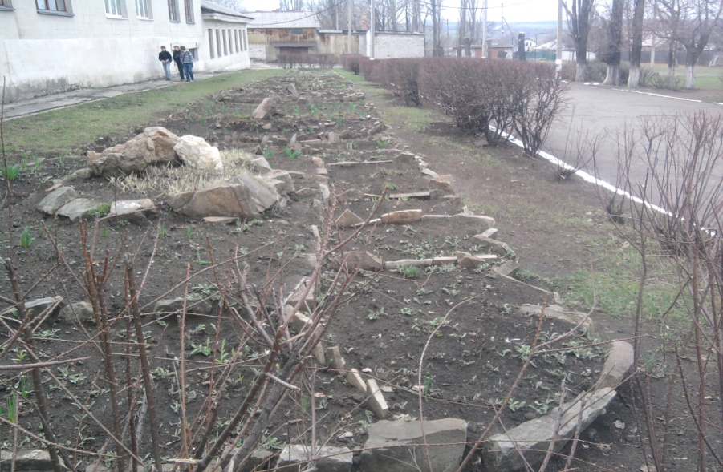
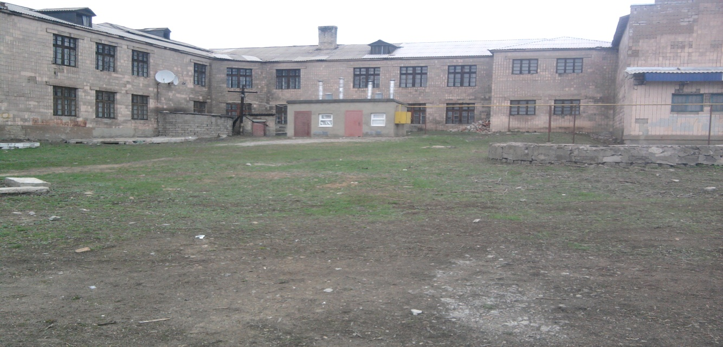
Территория нашей школы

Slide 13
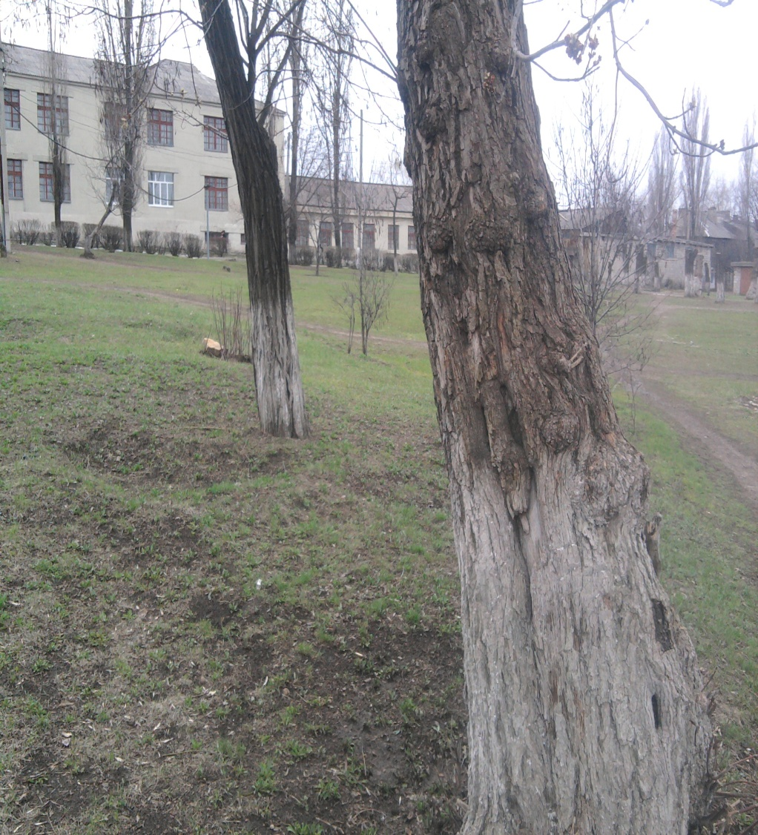
Территория нашей школы

Slide 14
Такой мы видим территорию нашей школы

Slide 15
Такой мы видим территорию нашей школы

Slide 16
Такой мы видим территорию нашей школы

Slide 17
Такой мы видим территорию нашей школы

Slide 18
Такой мы видим территорию нашей школы

Slide 19
Такой мы видим территорию нашей школы

Slide 20
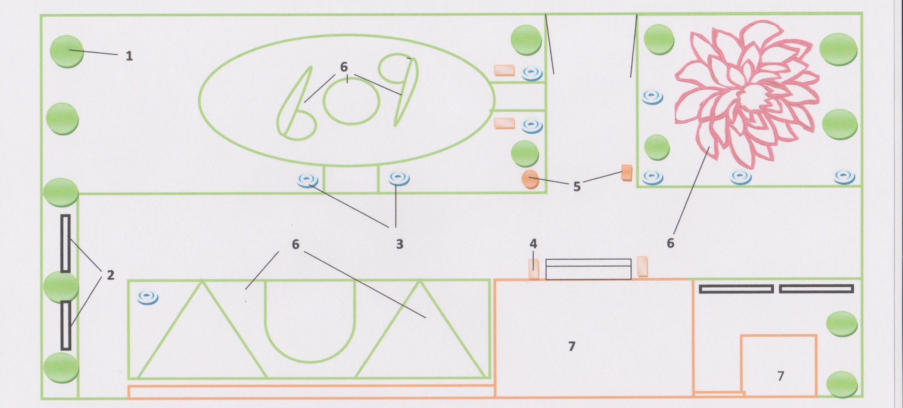
Зеленая зона пришкольной территории
1. деревья; 2. скамейки для отдыха; 3. фонари; 4. вазоны с цветами; 5. урны для мусора; 6. газоны; 7. здание школы

Slide 21
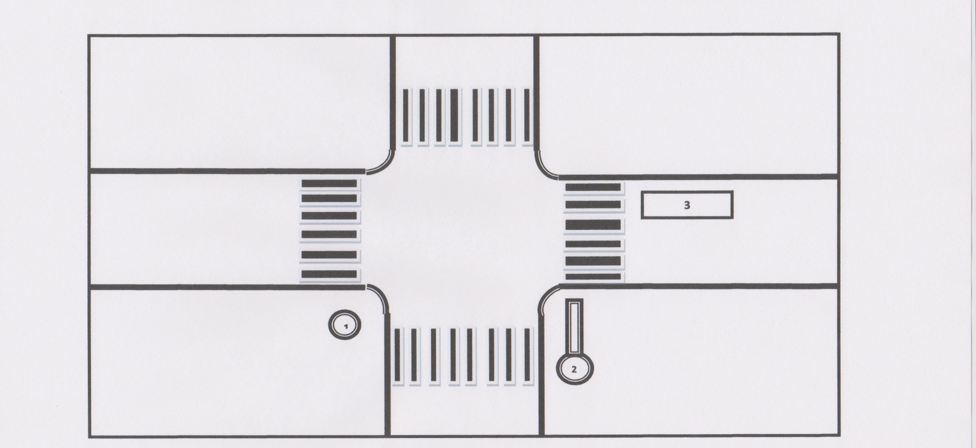
Площадка для изучения правил дорожного движения
1. дорожный знак; 2. светофор; 3. макет машины

Slide 22
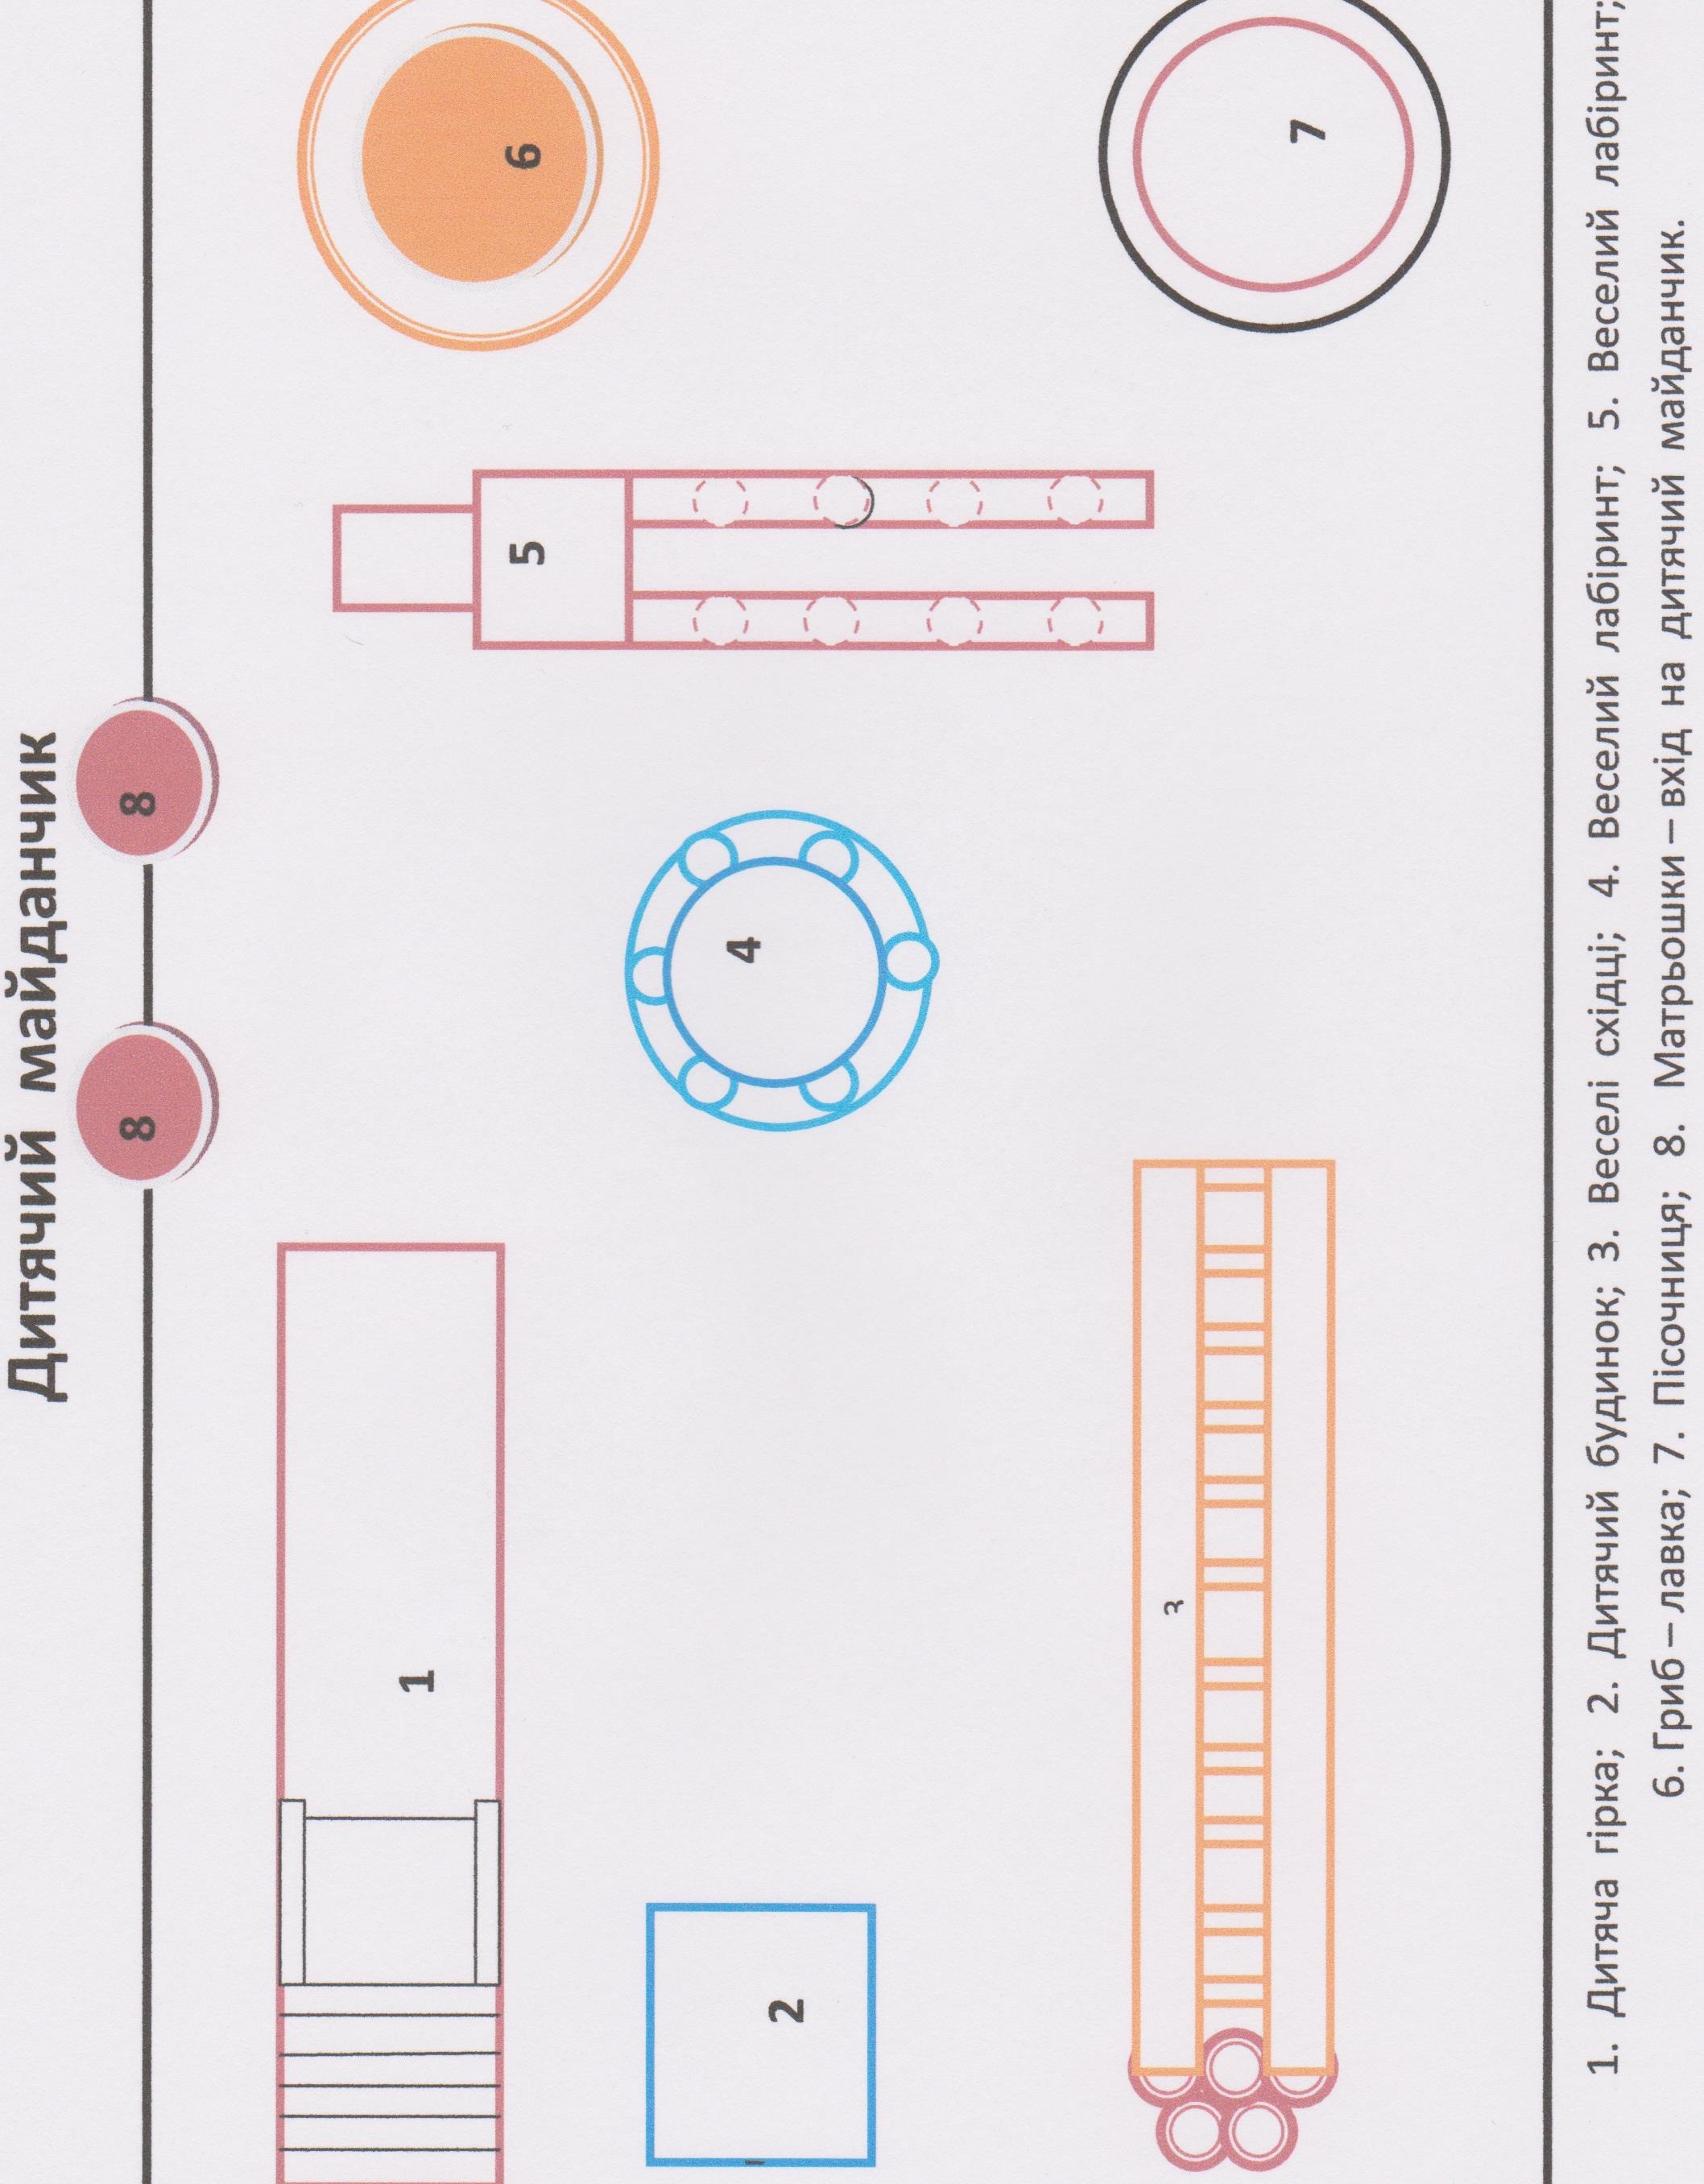
Детская площадка
1. детская горка; 2. домик; 3. веселая лесенка; 4. лабиринт; 5. змейка; 6. гриб-скамейка; 7. песочница; 8. матрешки – вход на детскую площадку.

Slide 23
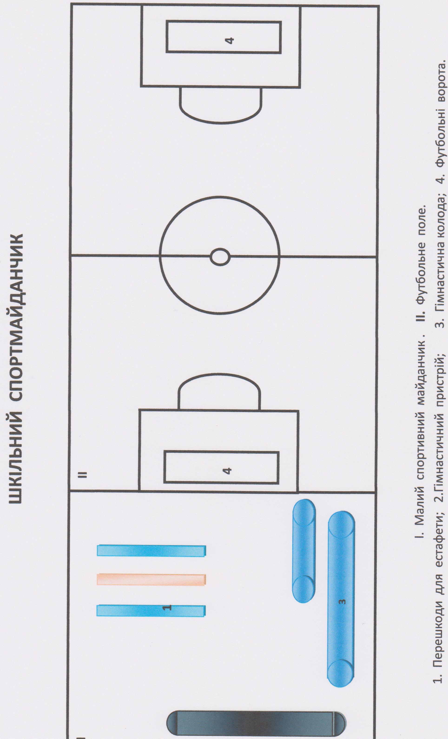
Школьная спортивная площадка
I. Спортивная площадка; II. Футбольное поле.
1. препятствия для эстафеты; 2. гимнастические приспособления; 3. бревно; 4. футбольные ворота.

Slide 24
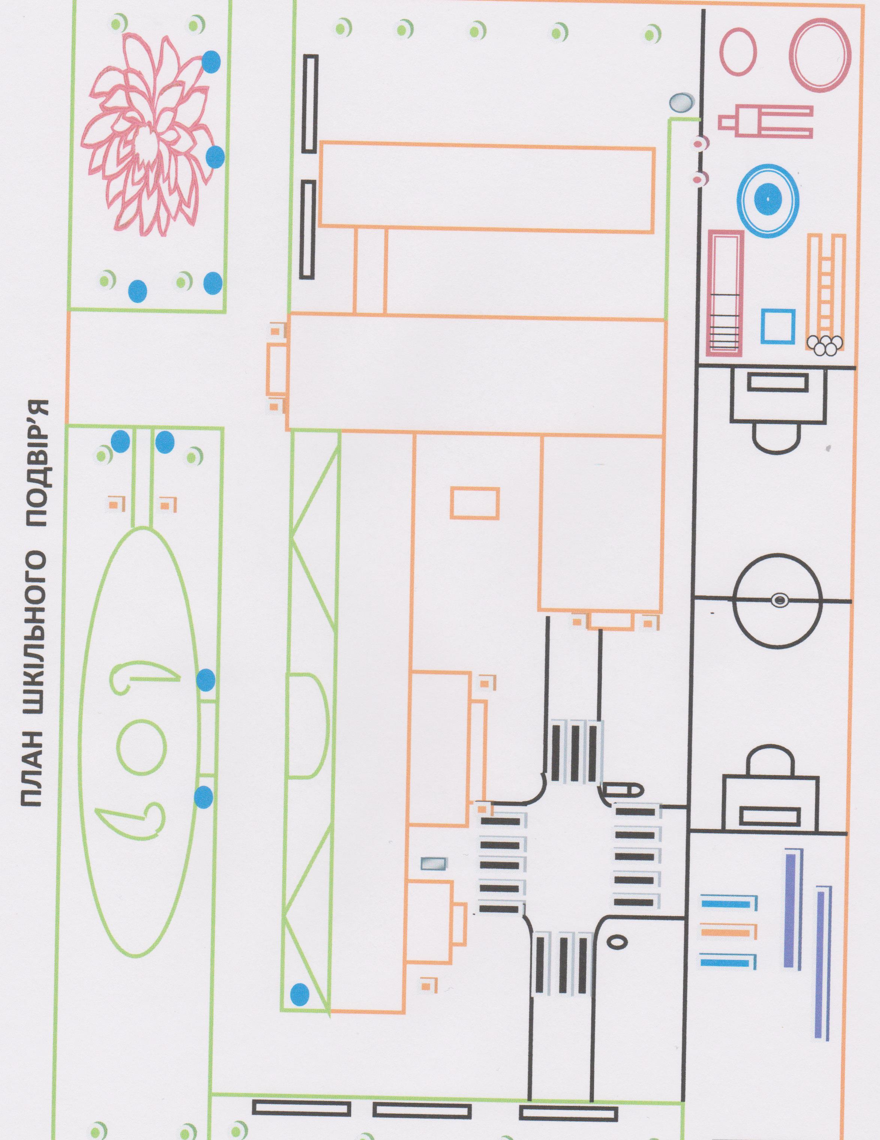
План школьной территории

Slide 25
Ожидаемые результаты
Привлечение внимания населения к проблеме озеленения и благоустройства территории школы, сохранения экологической безопасности города.
Красивые благоустроенные клумбы.
Развитие у детей практических навыков выращивания различных декоративных растений.
Использование пришкольного участка для проведения практических работ на уроках биологии, географии, технологии, изобразительного искусства.
Воспитание позитивного отношения к труду и бережного отношения к живой природе.
Приобретение знаний о декоративных растениях. Изучение способов использования культурных растений в дизайне школьного двора.
Развитие организационных способностей обучающихся.

